Slide 1


Slide 2

Il convient de lancer le mode diaporama pour la diffusion de la leçon en classe
Réservé à l’enseignant (e)

Slide 3




Pictogrammes
Réservé à l’enseignant (e)
L’enseignant (e) parle
Diffusion d’un média
Média en cours de diffusion
Fin du média. Passer au slide suivant
Expliquer, donner une consigne
Désigner un élève

Slide 4
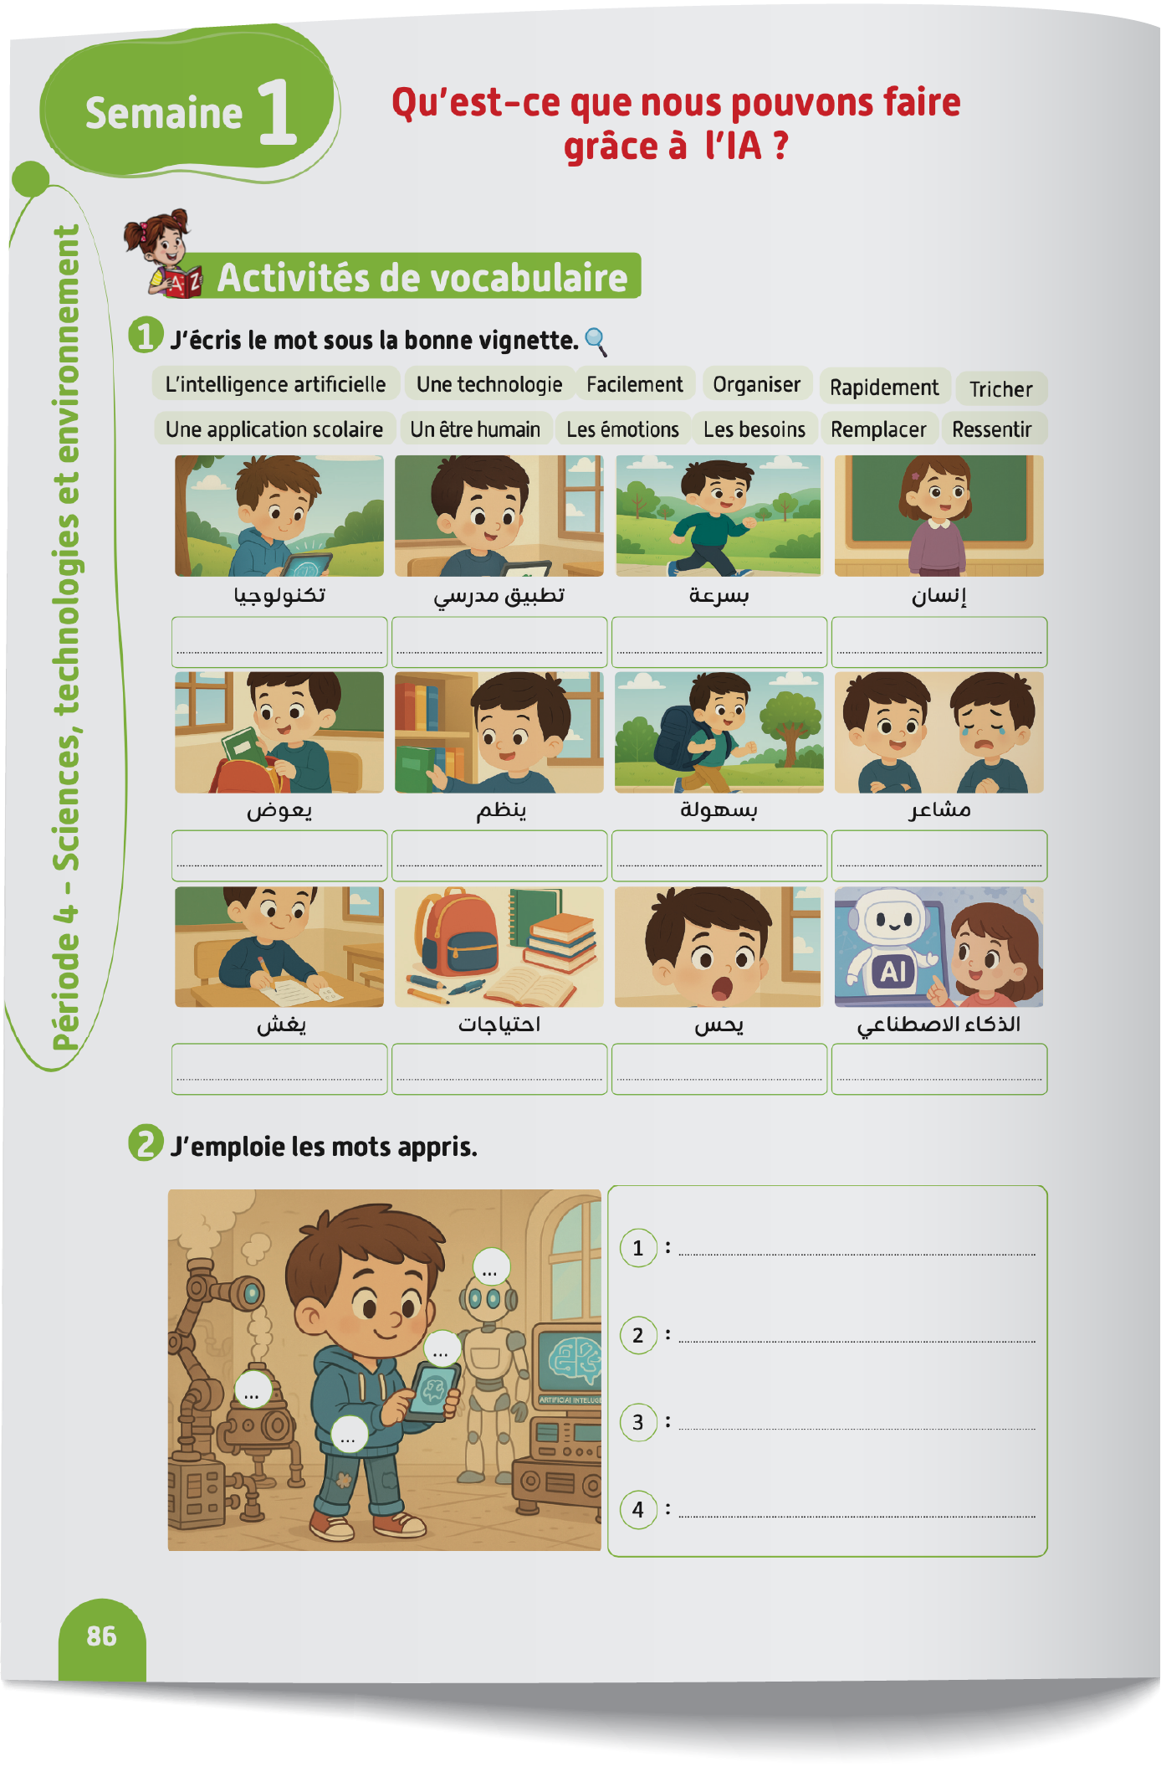


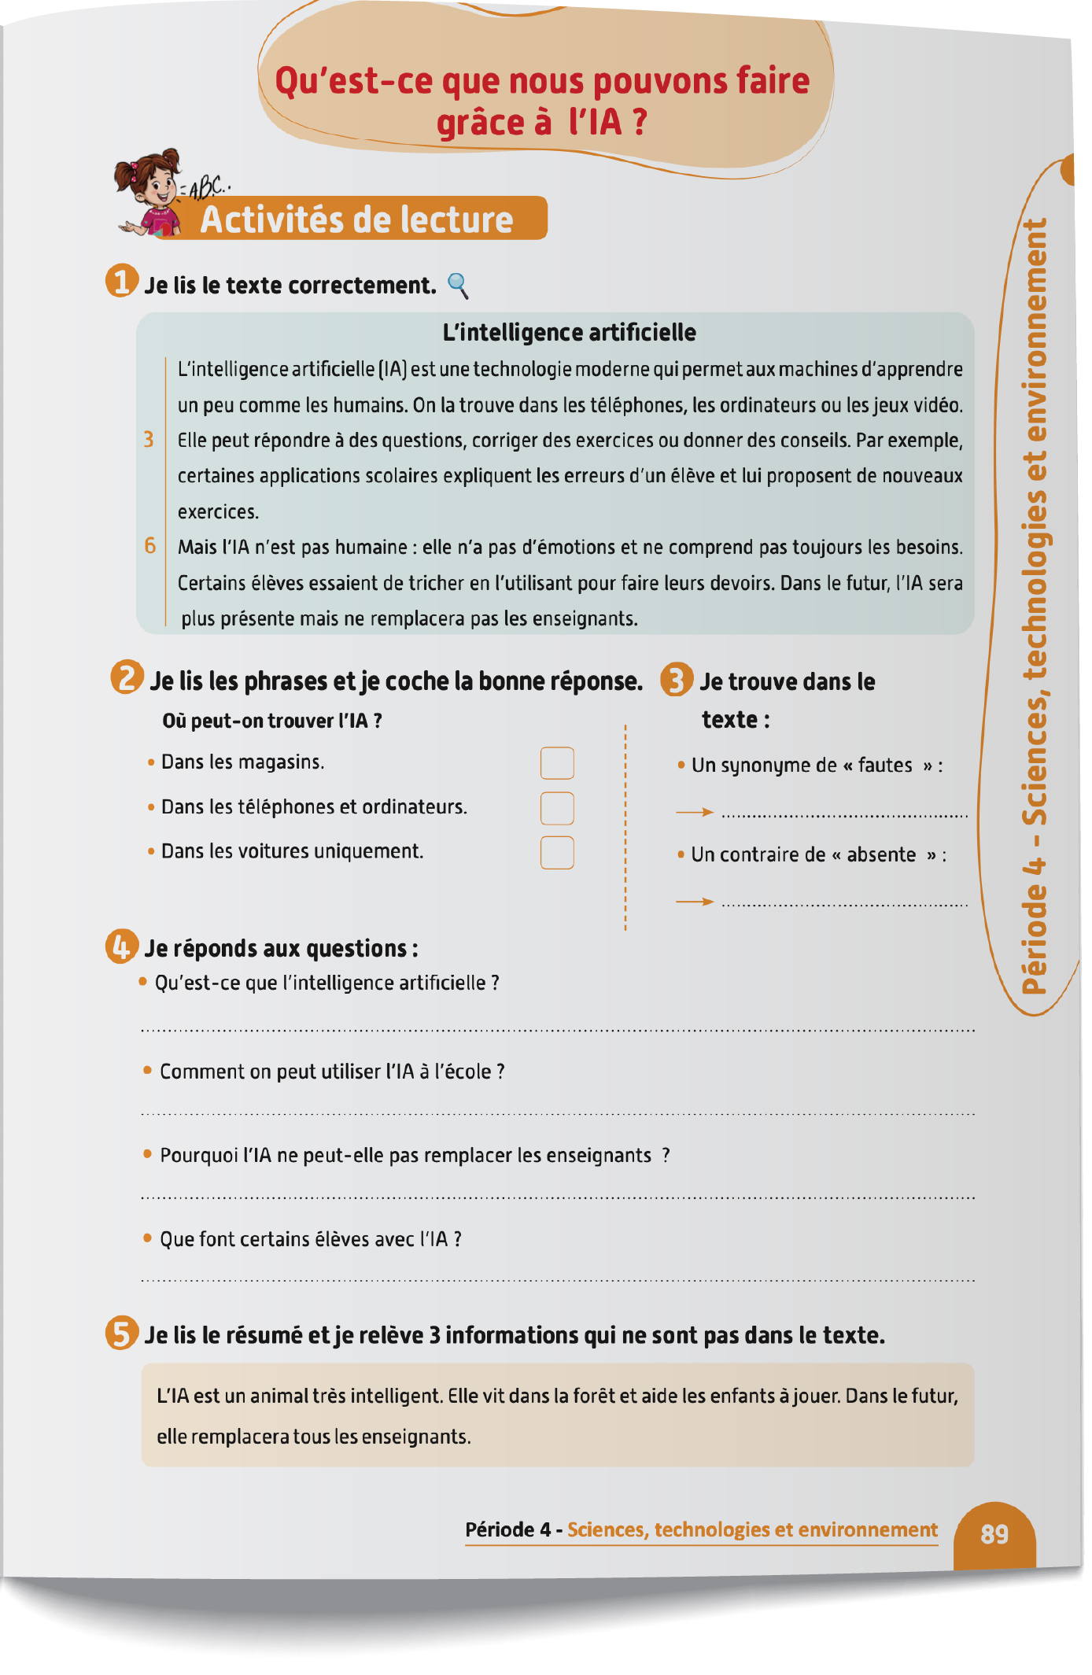
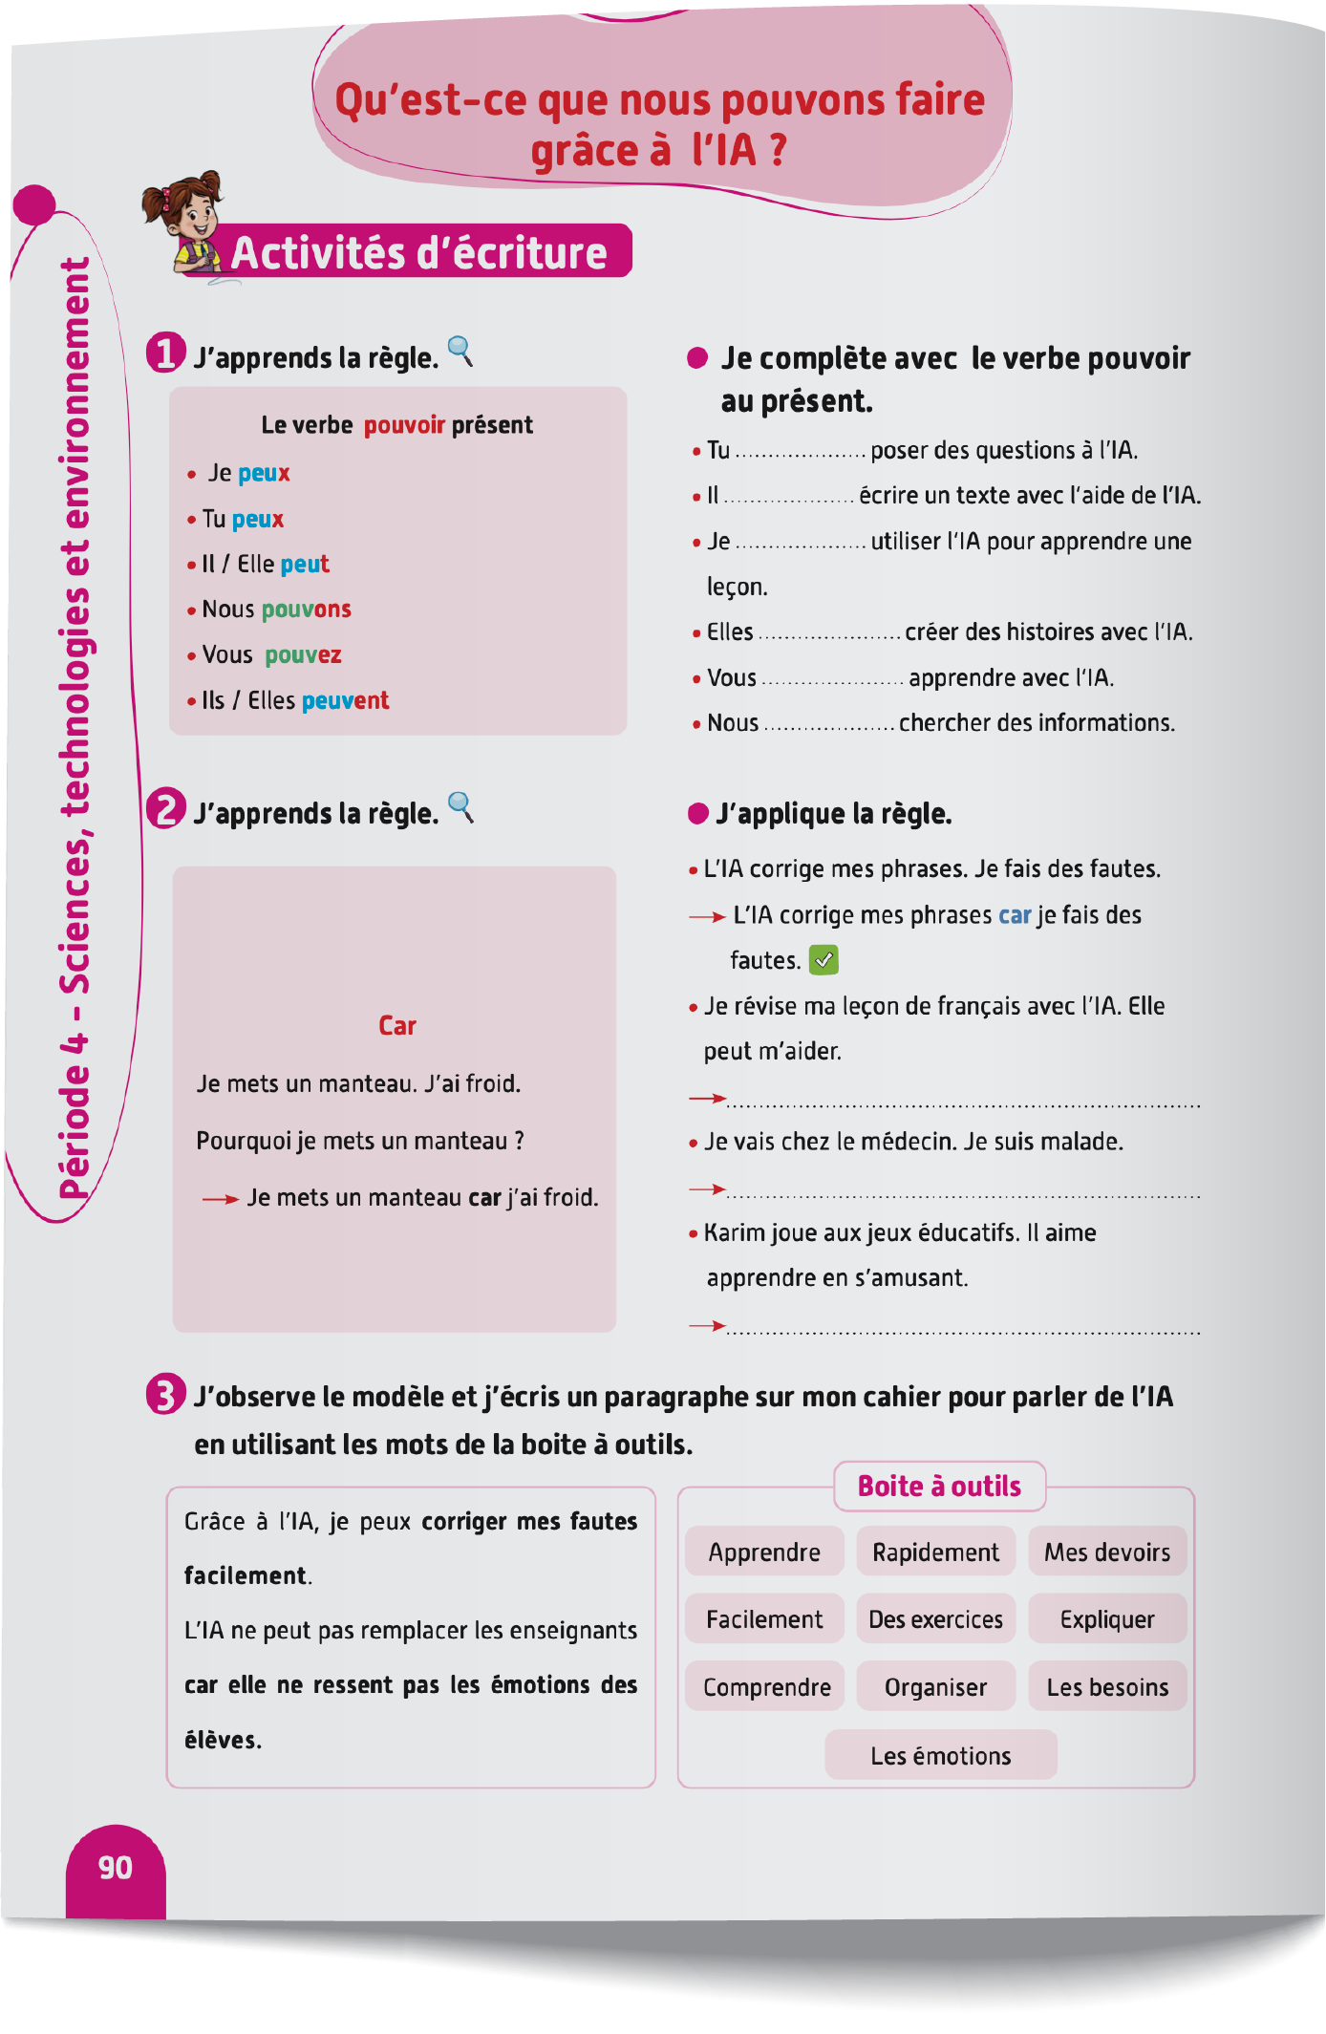
Contenu de la semaine
Réservé à l’enseignant (e)

Slide 5

Organisation de la semaine
Réservé à l’enseignant (e)
Séance 1
Séance 4
Présentation du vocabulaire
Exploitation du vocabulaire
Activités de vocabulaire sur livret
Oral – Dialogue
Lecture – Texte ( fluidité et compréhension)
Séance 2
Séance 5
Oral – Acte de parole 1
Ecrit – Point de langue 1
Lecture – Mots avec difficultés
Oral – Prise de parole
Ecriture – Texte
Séance 3
Séance 6
Oral - Acte de parole 2
Ecrit – Point de langue 2
Lecture – Phrases
Révision
Lecture offerte

Slide 6



Plan de la séance 3
Réservé à l’enseignant (e)
1. Acte de parole
Poser la question : « Comment ça va ? »
Poser la question : Est-ce que l’IA peut remplacer les enseignants ?
Répondre à la question : Est-ce que l’IA peut remplacer les enseignants ?
Point de langue : La cause avec « car ».
Lecture de phrases.

Slide 7



Bonjour les enfants ! La leçon de français commence maintenant. Soyez attentifs.

Slide 8

Aujourd’hui, nous allons apprendre à poser une question avec Majd et Nada. Soyez attentifs.

Slide 9




Lecture de la vidéo.

Slide 10
Maintenant, nous allons poser les questions comme Majd et Nada. Répétons ensemble.
Est-ce que l’IA peut remplacer les enseignants ?
Est-ce que l’IA peut remplacer les médecins ?

Slide 11
Voici d’autres exemples :
Est-ce que l’IA peut remplacer les ingénieurs ?
Est-ce que l’IA peut remplacer les écrivains ?

Slide 12

Maintenant, nous allons apprendre à répondre aux questions : « Est-ce que l’IA peut remplacer les enseignants ? », « Est-ce que l’IA peut remplacer les médecins ? ».

Slide 13

Lecture de la vidéo.

Slide 14
Maintenant, nous allons répondre aux questions comme Majd et Nada.
Répétons ensemble.
Non, car l’IA ne peut pas ressentir les émotions des élèves.
Non, car l’IA ne peut pas ressentir les émotions des patients.

Slide 15
Voici d’autres exemples :
Non, car l’IA ne peut pas avoir de créativité.
Non, car l’IA ne peut pas organiser une classe.

Slide 16







À votre tour. Qui veut passer au tableau pour jouer la scène ?
Est-ce que l’IA peut remplacer ________ ?
Non, car l’IA ne peut pas _________.

Slide 17


Qui veut passer au tableau pour jouer la scène ?
Est-ce que l’IA peut remplacer ________ ?
Non, car l’IA ne peut pas _________.

Slide 18

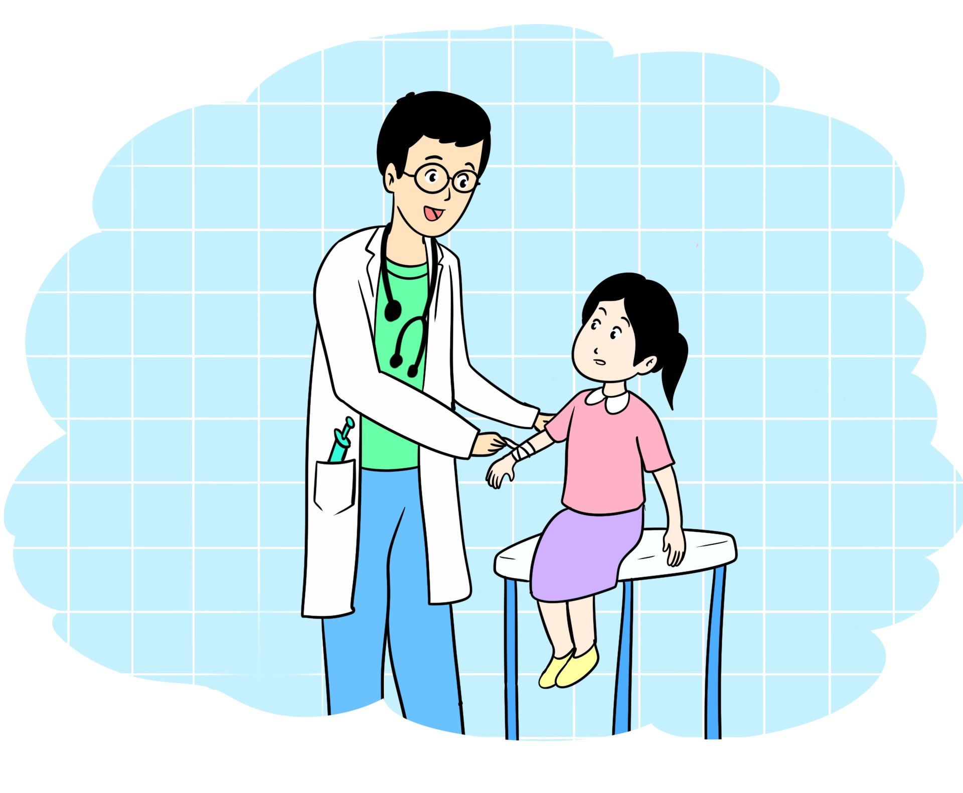
Qui veut passer au tableau pour jouer la scène ?
Est-ce que l’IA peut remplacer ________ ?
Non, car l’IA ne peut pas _________.

Slide 19


Chacun joue le dialogue avec son voisin.
Est-ce que l’IA peut remplacer ________ ?
Non, car l’IA ne peut pas _________.

Slide 20

Plan de la séance 3
Réservé à l’enseignant (e)
Poser la question : Est-ce que l’IA peut remplacer les enseignants ?
Répondre à la question : Est-ce que l’IA peut remplacer les enseignants ?
2. Ecrit : Point de langue
Point de langue : La cause avec « car ».
Lecture de phrases.

Slide 21
Nous allons apprendre à exprimer la cause avec « car ». Soyez attentifs.
La cause avec car

Slide 22


Lecture de la vidéo.

Slide 23
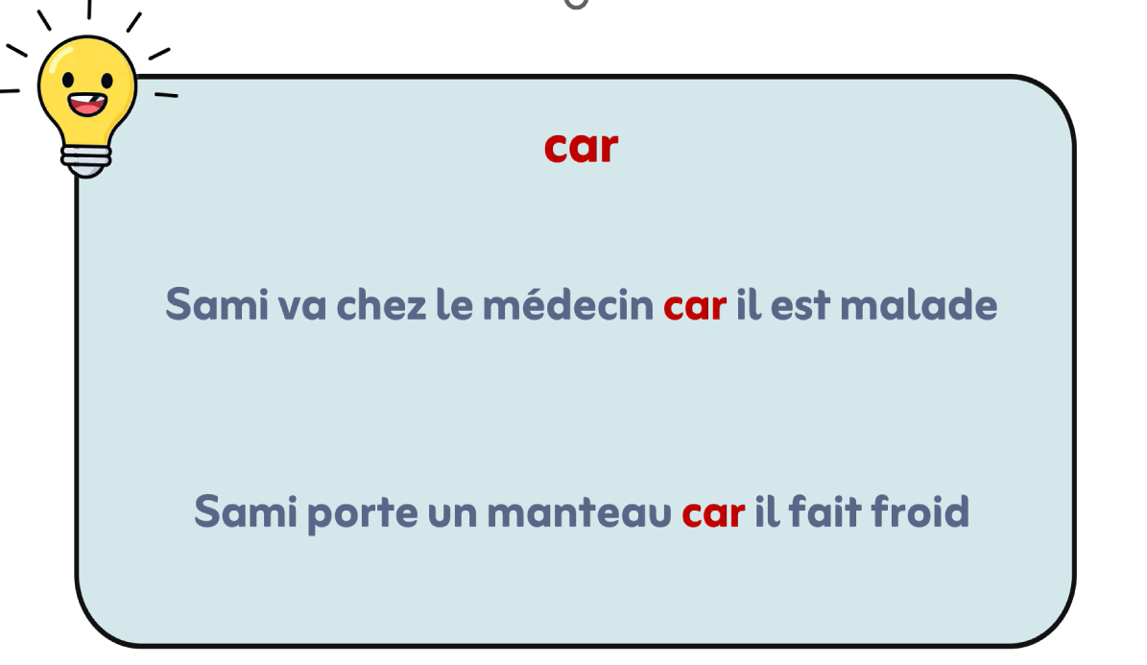
Répétons ensemble.

Slide 24

Prenez vos cahiers.

Slide 25
Liez les deux phrases en utilisant le mot « car ».
L’IA corrige mes phrases.
Je fais des fautes.

Slide 26

Qui veut lire sa phrase ?

Slide 27
Corrigez.
L’IA corrige mes phrases car je fais des fautes.

Slide 28
Liez les deux phrases en utilisant le mot « car ». .
Sami fait du sport.
C’est bon pour la santé.

Slide 29
Qui veut lire sa phrase ?

Slide 30
Corrigez.
Sami fait du sport car c’est bon pour la santé.

Slide 31
Liez les deux phrases en utilisant le mot « car ». .
Sami utilise l’IA.
Il souhaite créer des histoires.

Slide 32
Qui veut lire sa phrase ?

Slide 33
Corrigez.
Sami utilise l’IA car il souhaite créer des histoires.

Slide 34
Prenez vos livrets à la page 90.

Slide 35

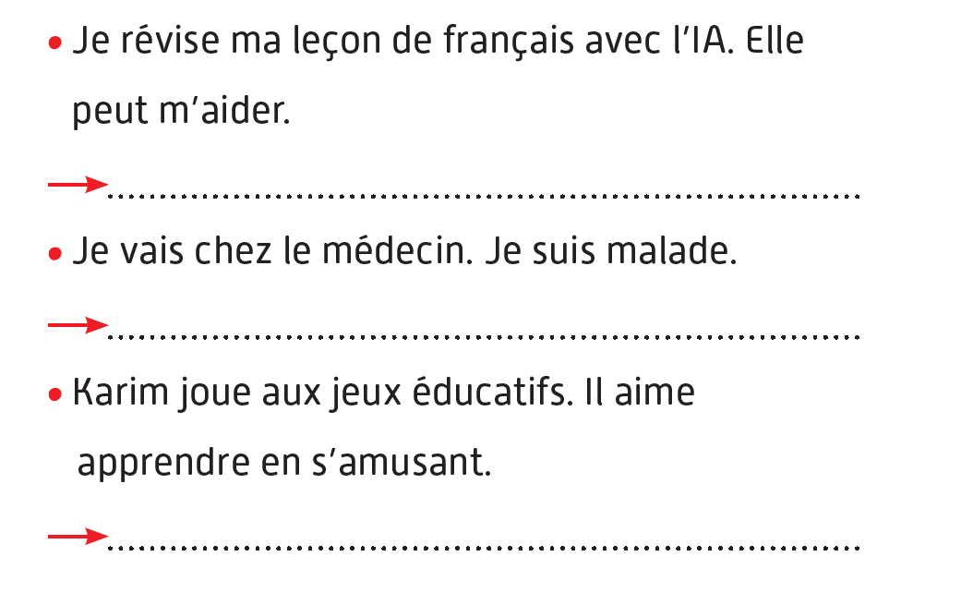
Vous allez faire l’activité 2. Je vais expliquer la consigne et passer entre les rangs pour vous aider.

Slide 36
Corrigez.
Je révise ma leçon de français avec l’IA car elle peut m’aider.
Je vais chez le médecin car je suis malade.
Karim joue aux jeux éducatifs car il aime apprendre en s’amusant.

Slide 37
Plan de la séance 3
Réservé à l’enseignant (e)
Poser la question : Est-ce que l’IA peut remplacer les enseignants ?
Répondre à la question : Est-ce que l’IA peut remplacer les enseignants ?
Point de langue : La cause avec « car ».
3. Lecture
Lecture de phrases.

Slide 38

Maintenant, nous allons faire de la lecture.

Slide 39
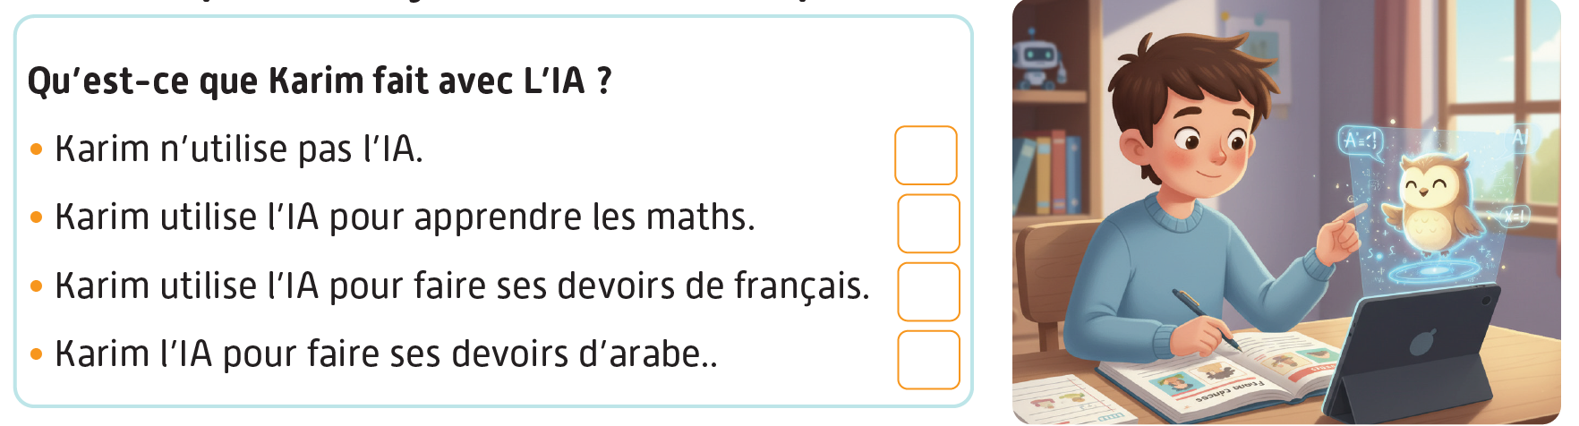
Observez cette image et lisez la question. Je vais vous proposer des réponses.
Est-ce que Karim utilise l’IA ?

Slide 40

Prenez vos ardoises.

Slide 41

Ecrivez le numéro de la bonne réponse sur votre ardoise (1, 2, 3 ou 4).

Slide 42
Levez vos ardoises.

Slide 43
La bonne réponse est : « 3. Karim utilise l’IA pour faire ses devoirs de français ».
Qui veut lire et expliquer la réponse ?
X

Slide 44

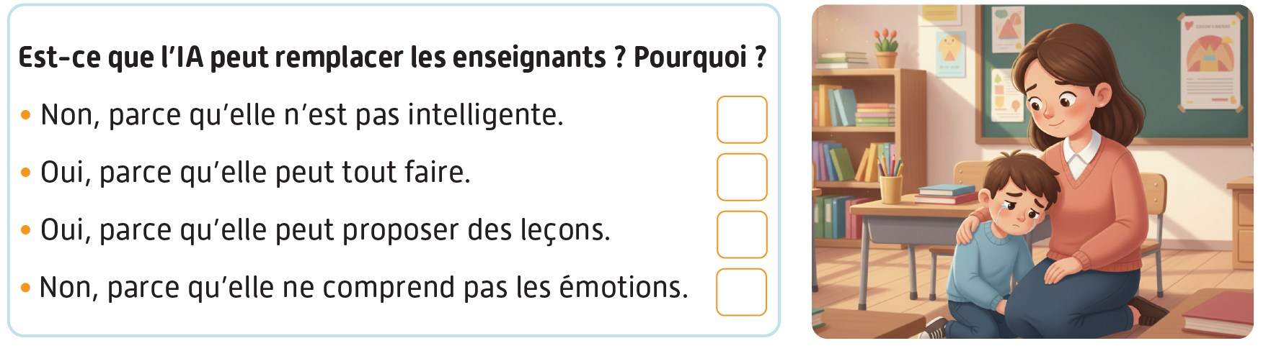
Prenez vos livrets à la page 88. Avec votre voisin, vous allez lire et répondre aux questions de l’activité 4. Je vais circuler entre les rangs pour vous aider.

Slide 45
La bonne est réponse est : « Non, parce qu’elle ne comprend pas les émotions.»
Qui veut lire et expliquer la réponse ?
X

Slide 46
Notez les devoirs à faire à la maison. Vous allez lire et recopier le dialogue de la page 88.

Slide 47


La séance d’aujourd’hui est terminée. A bientôt.

